Slide 1
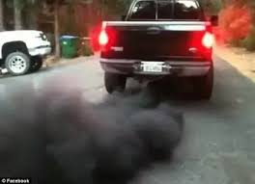
স্বাগতম

Slide 2
পরিচিতি
ফাতেমা আক্তার
সহকারী শিক্ষক (আইসিটি)
জাহাঙ্গীরপুর টি,আমিন সরকারি
পাইলট উচ্চ বিদ্যালয়,
মদন,নেত্রকোনা।
শ্রেণিঃ সপ্তম
বিষয়ঃ বিজ্ঞান
অধ্যায়ঃ ত্রয়োদশ
শিক্ষার্থীর সংখ্যাঃ ৬০
সময়ঃ ৫০মিনিট
তারিখঃ ০৫/০৯/১৯ইং

Slide 3
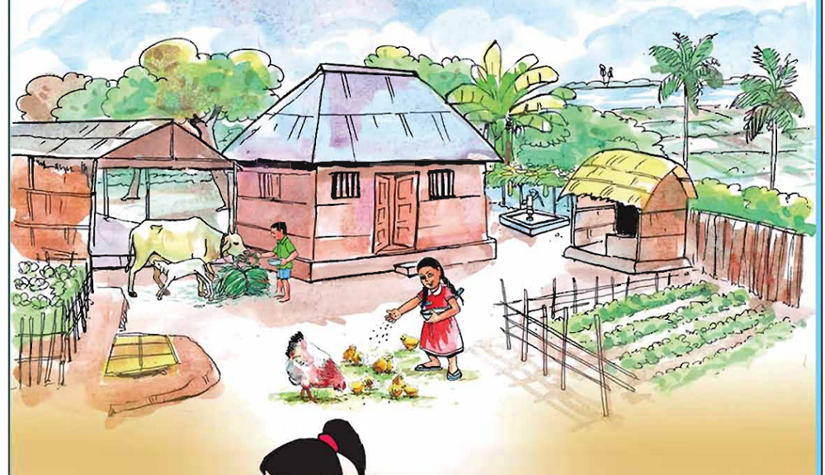
?
ছবিটি লক্ষ কর
আমাদের চারপাশে যা কিছু আছে তা নিয়ে আমাদের

Slide 4
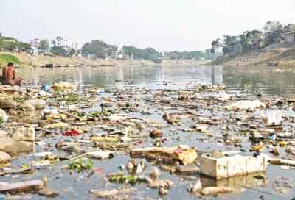
নিচের ছবিটি লক্ষ কর
এগুলো দ্বারা পরিবেশ কী হয়?
পরিবেশের এরকম অবস্থাকে আমরা কী বলি ?
পানিতে ময়লা আবর্জনা ফেলা

Slide 5
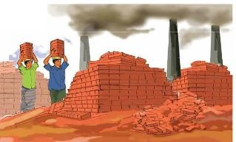
পরিবেশ দূষণ

Slide 6
শিখনফল
এই পাঠ শেষে শিক্ষার্থীরা...
পরিবেশ দূষণ কী তা বলতে পারবে;
বিভিন্ন প্রকার দূষকের বর্ণনা করতে পারবে;
পরিবেশের দূষনের ক্ষতিকর দিকসমূহ ব্যাখ্যা করতে পারবে ।

Slide 7
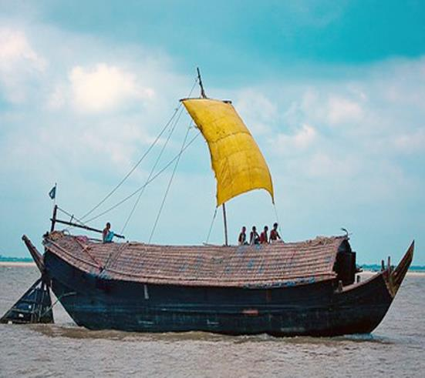
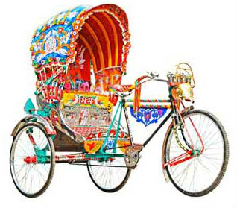
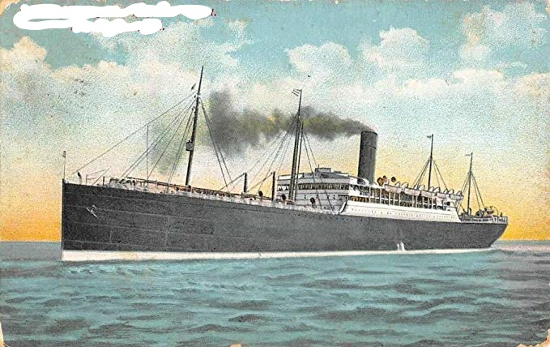
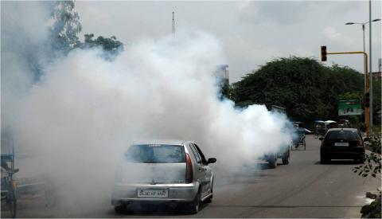
ছবিগুলো লক্ষ কর
এগুলোর প্রভাবে বিভিন্ন প্রাণীদের জীবন ক্ষতিগ্রস্ত হয় কী ?
কোনগুলো দিয়ে কী পরিবেশ দূষিত হচ্ছে?
এগুলোর প্রভাবে কী পরিবেশের ভারসাম্য নষ্ট হচ্ছে ?
ইঞ্জিন চালিত জাহাজ
ইঞ্জিন বিহীন পাল তোলা নৌকা
রিক্সা
গাড়ী
ইঞ্জিন চালিত জাহাজ

Slide 8
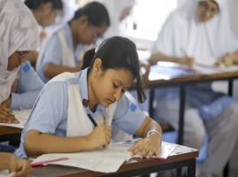
একক কাজ
পরিবেশ দূষণ কাকে বলে?

Slide 9
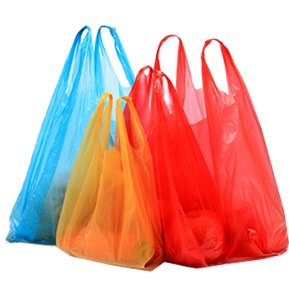
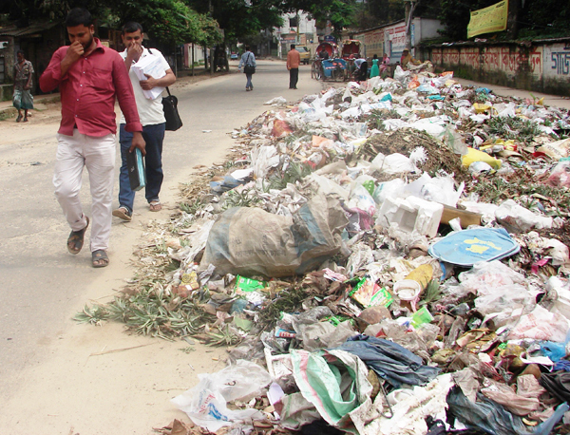
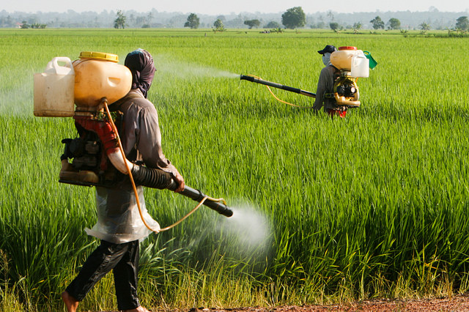
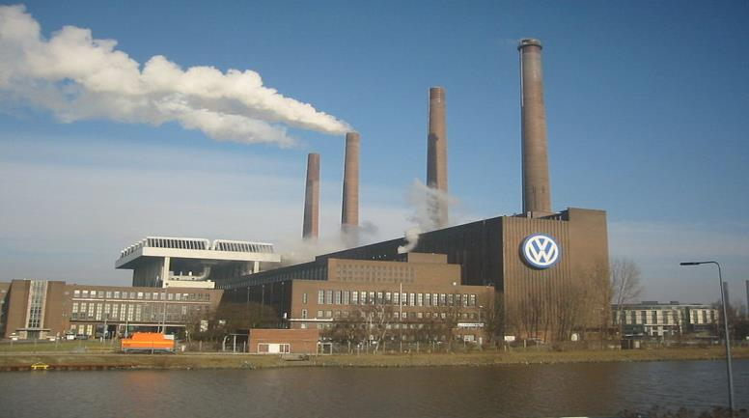
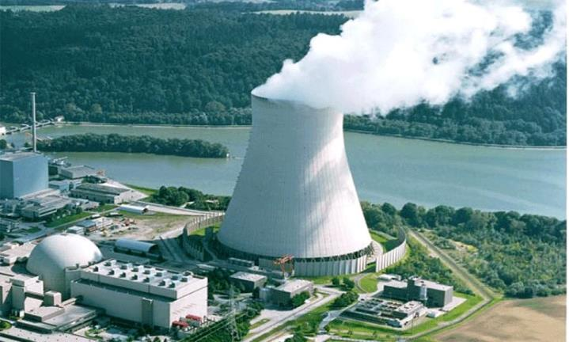
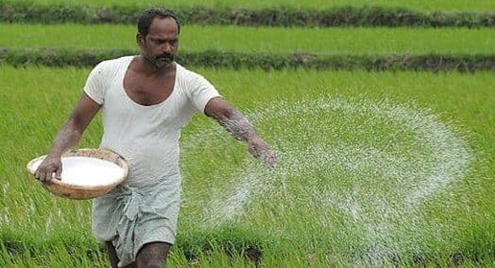
দূষকের উদাহরণ
কারখানা
তাপবিদ্যুৎকেন্দ্রের চিমনি
জমিতে কীটনাশক
পলিথিন
জমিতে সার প্রয়োগ
আবর্জনা

Slide 10
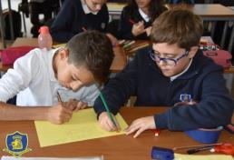
জোড়ায় কাজ
বিভিন্ন প্রকার দূষকের বর্ণনা দাও ।

Slide 11
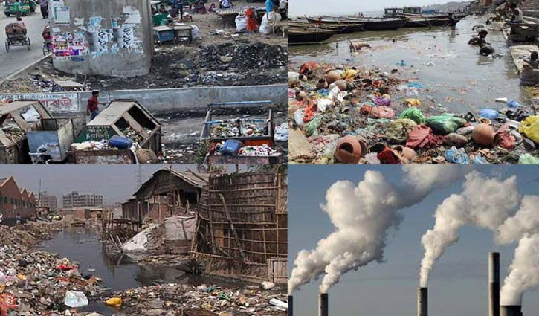
পরিবেশ দূষণের ক্ষতিকর দিকসমূহ
সকল জীব ও তার পরিবেশও এই দূষণের ফলে ক্ষতিগ্রস্থ হচ্ছে ।
মানুষসহ সকল উদ্ভিদ ও প্রাণীর জীবন ধারণে বিঘ্ন ঘটেছে।
দূষিত পরিবেশ

Slide 12
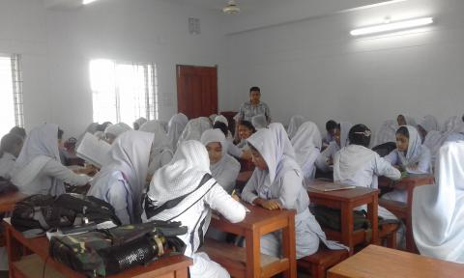
দলগত কাজ
পরিবেশ দূষণের ক্ষতিকর দিকসমূহ বর্ণনা কর ।

Slide 13
মূল্যায়ন
দূষক কী ?
তিনটি দূষকের নাম বল?
নিচের কোনটির দ্বারা পরিবেশ দূষণ হয়?
(ক) বাস (খ) কীটনাশক (গ) সাইকেল (ঘ) আবর্জনা

Slide 14
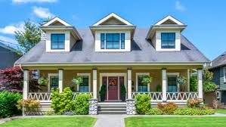
বাড়ির কাজ
তোমার বিদ্যালয়ের চারপাশের পরিবেশ কীভাবে দূষিত হচ্ছে তার একটি তালিকা করে নিয়ে আসবে।

Slide 15
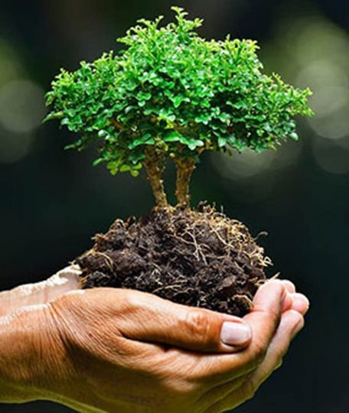
সবাইকে ধন্যবাদ

